Slide 1
<경기청년구직지원금 제출서류>
온라인 발급 안내
1. 초본, 등본: 민원24
2. 건강보험증 번호: 건강보험공단
3. 최종학력증명: 민원24, 졸업학교 홈페이지

Slide 2
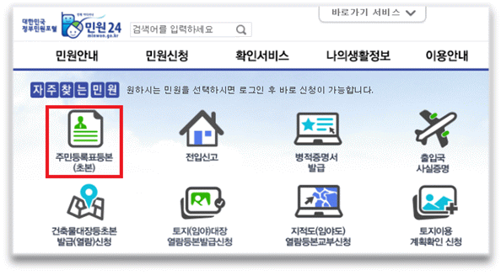
1. 초본, 등본… 구직지원금 신청자 이름으로 발급
- 민원24 (http://www.minwon.go.kr)
비회원도 발급가능
공인인증서 확인 (“구직지원금 신청자 본인 이름”으로 발급)
초본 발급조건: 과거주소변동 사항과 주민번호 뒷자리 포함(나머지 미포함)
등본 발급조건: 교부 대상자 외 세대주와 다른 세대원의 이름 포함(나머지 미포함)

Slide 3
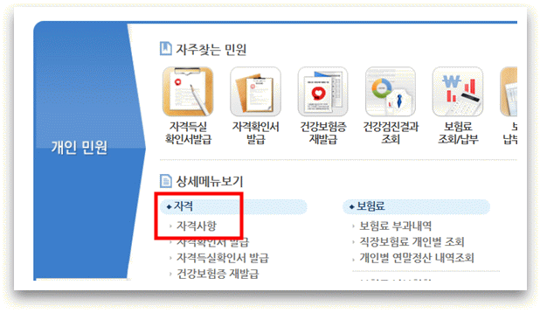
2. 건강보험증 번호(11자리)… 건강보험증 or 보험자격확인
- 국민건강보험 사이버민원센터(http://minwon.nhis.or.kr)
건강보험증이 있는 경우: 기재된 건강보험 번호 확인(11자리)
건강보험증이 없는 경우: 건강보험공단 홈페이지에서 확인
: 민원신청 > 개인민원 > 자격 > 자격사항

Slide 4
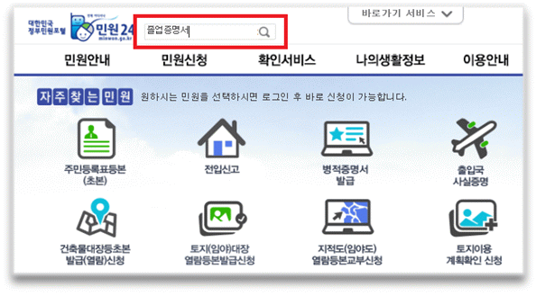
3. 최종학력증명서… 구직지원금 신청자 이름으로 발급
- 민원24 (http://www.minwon.go.kr)
비회원도 발급가능
공인인증서 확인 (“구직지원금 신청자 본인 이름”으로 발급)
졸업증명서: 상단 검색창에 입력 후 학교별 성적/졸업 증명서 신청 클릭 (기관 선택 후 방문수령)
졸업한 학교 홈페이지
각종 증명서 신청 > 졸업증명서
졸업증명서

Slide 5
<경기청년구직지원금 제출서류>
오프라인 발급 안내
1. 초본, 등본: 주민센터, 무인 발급기
2. 건강보험자격확인서: 건강보험공단 지사 방문,
팩스발급신청(1577-1000)
3. 최종학력증명서: 주민센터, 무인 발급기

